Slide 1


Gryffinium
Travail de Bachelor
Quentin Forestier

Slide 2
Sommaire
Objectif
Architecture globale
Démonstration
Problèmes rencontrés
Améliorations possibles
Conclusion
Meta schéma
Technologies
Notes:
Problèmes rencontrés : restants et résolus
Conclusion : rapport de tests, résumé du travail effectué, conclusion perso

Slide 3

Objectif
Éditeur de diagrammes de classes
Disponible sur le web
Collaboratif
Simple d’utilisation

Slide 4

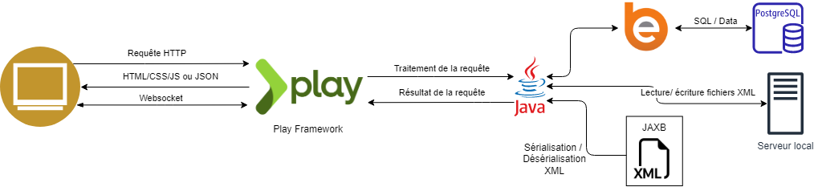
Architecture globale

Slide 5

Technologies

Slide 6

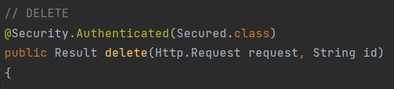
Play Framework
Framework Web
Moteur de templating
Gestion des requêtes HTTP
Dispositif de sécurité

Slide 7

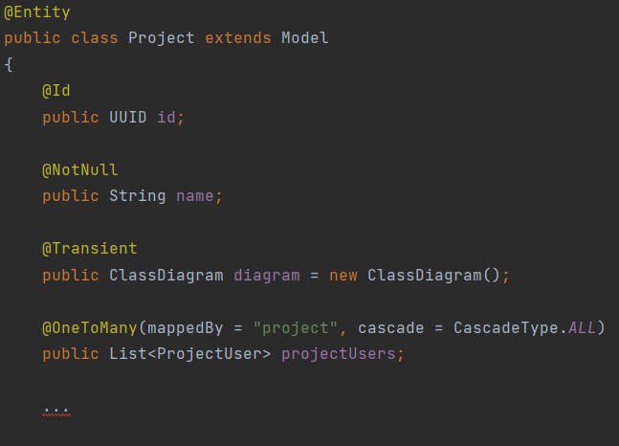
EBean
ORM
Simple d’utilisation
Fonctionne avec PostgreSQL
Fonctionne avec des annotations

Slide 8
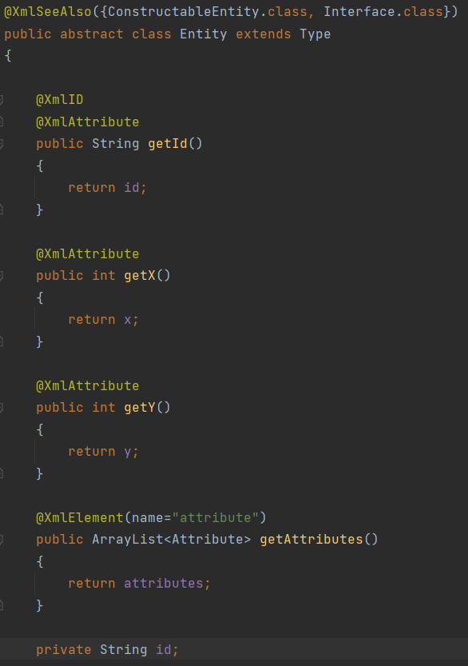
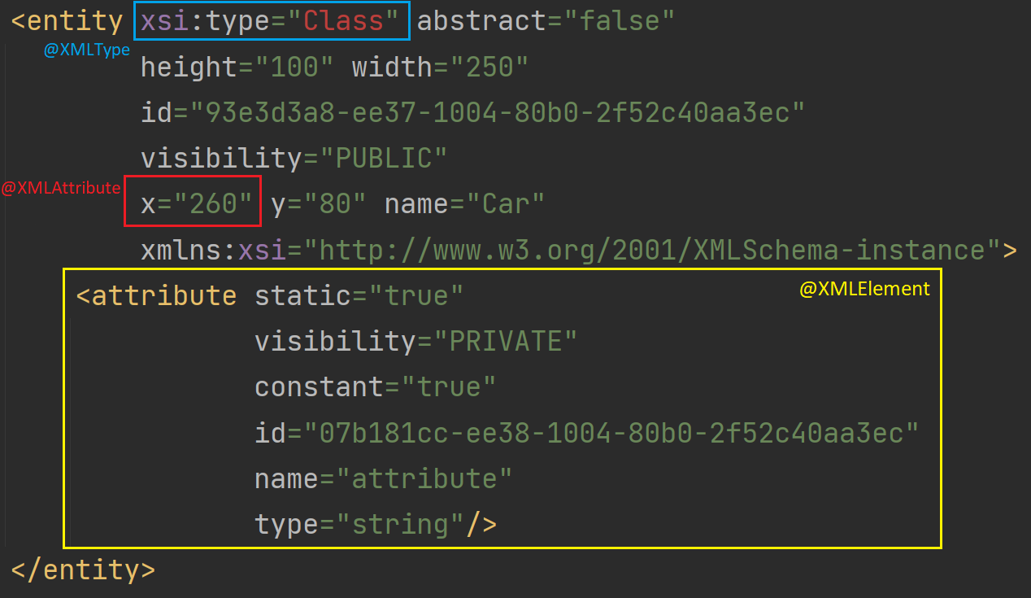
JAXB
Permet la sérialisation / désérialisation XML
Fonctionne avec des annotations
Gère les notions d’héritage

Slide 9

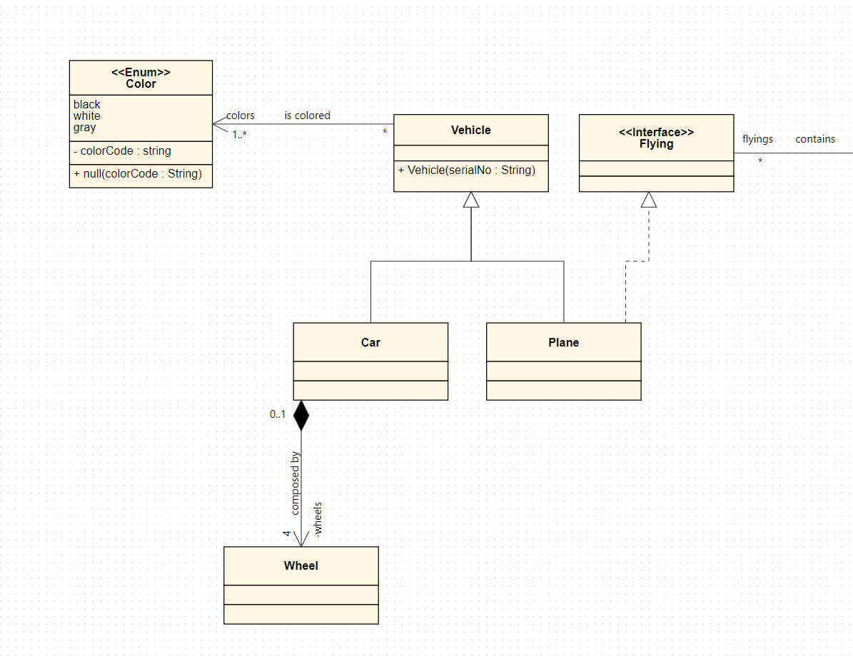
JointJS
Canvas pour l’éditeur de diagrammes
Gestion des événements
Gestion de éléments et liens

Slide 10

Meta schéma

Slide 11
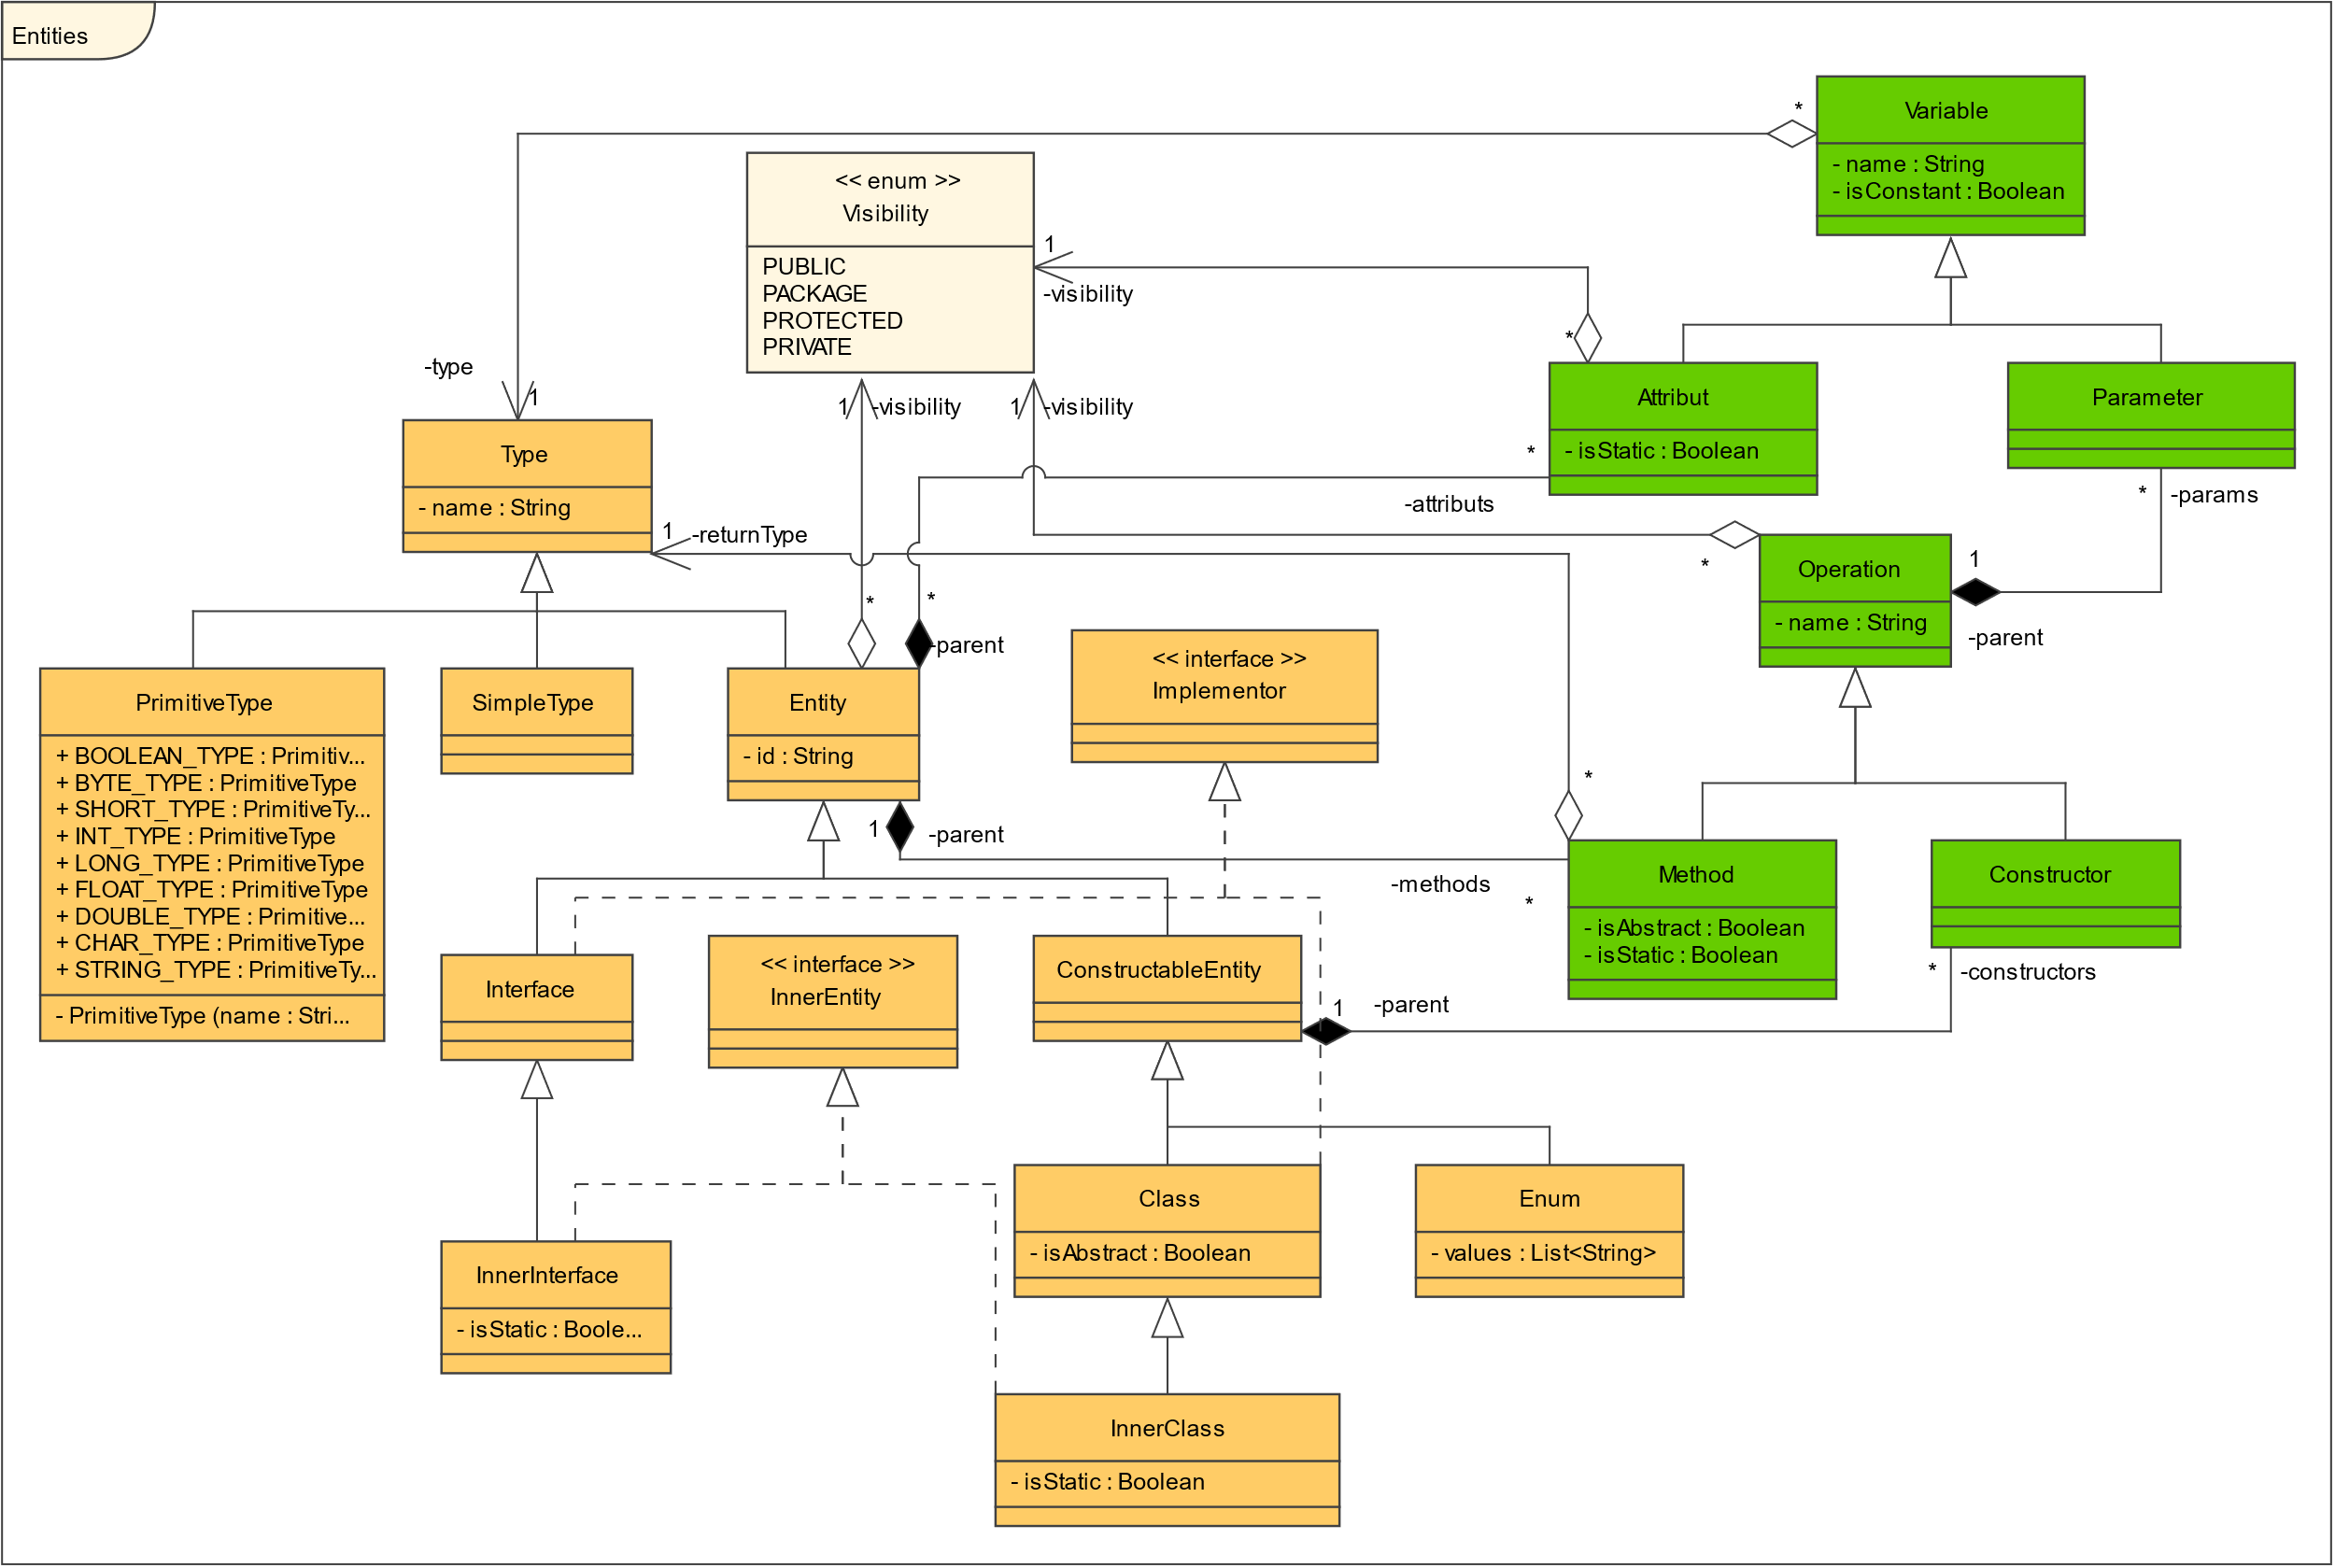
Entités

Slide 12
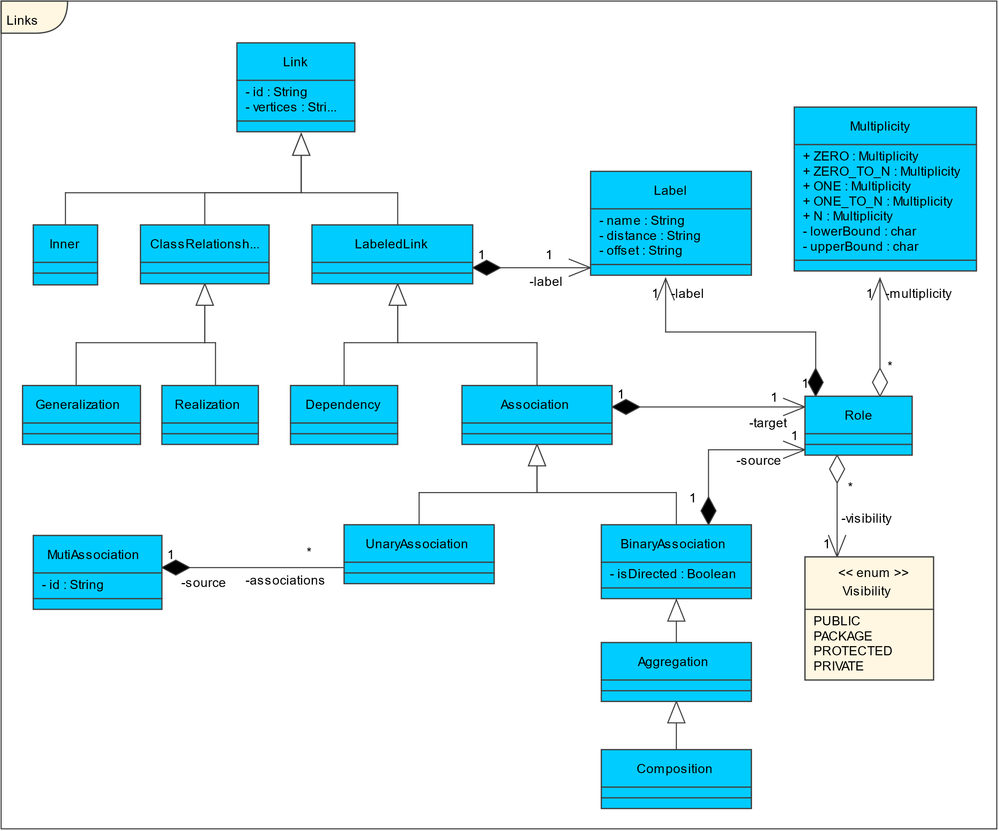
Liens

Slide 13
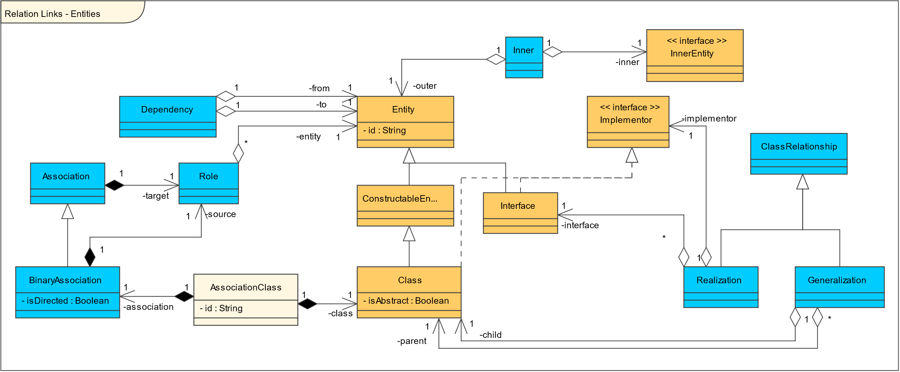
Interconnexions

Slide 14
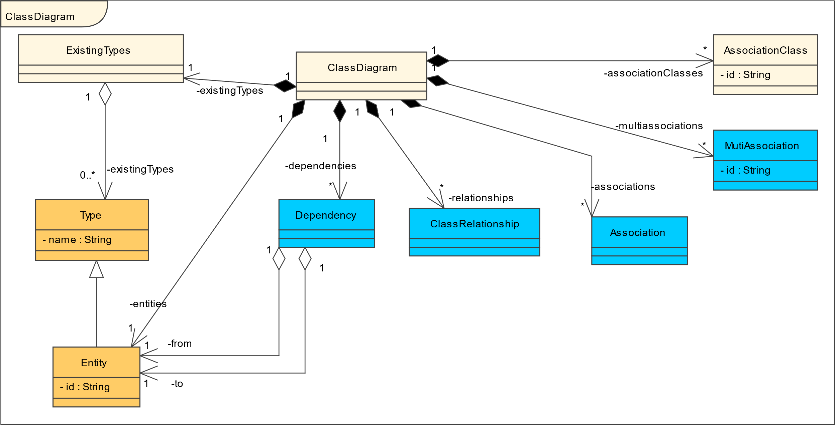
Diagramme de classes

Slide 15



Démonstration

Slide 16

Problèmes restants
Mettre le projet dans un container
Éditer directement sur le schéma
Problème de concurrence lors de l’édition d’un même champ

Slide 17
Problèmes résolus
Compréhension de JointJS
Documentation pas complète
Difficile d’avoir accès à tous les événements
Compréhension des Websockets
Gestion de la fermeture des Websockets
Notion des acteurs

Slide 18

Améliorations possibles
Édition sur le diagramme
Vérification de l’email
Gestion de la panne
Éviter un maximum d’échange client - serveur
Annulation de la dernière action

Slide 19

Conclusion
<

